Slide 1

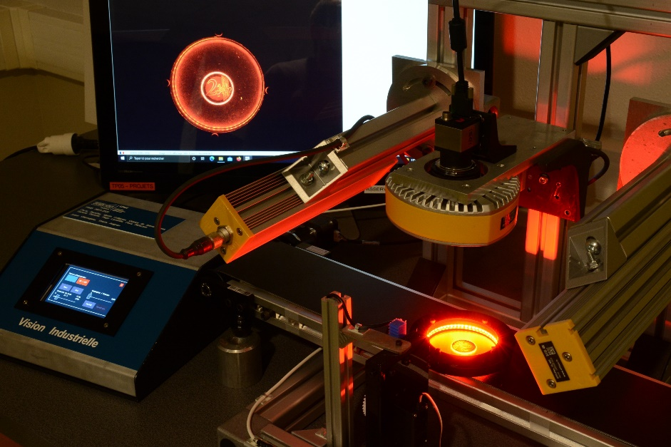
Traitement d’image
Pré-traitement / Segmentation / Classification

Slide 2




Traitement d’images
Objectif
Image brute ‘RAW’ / Caméra
Bruitée
Mauvais contraste
Eclairage non uniforme
…
Image souhaitée / Contours bien définis
Zones homogènes
Transitions nettes

Slide 3
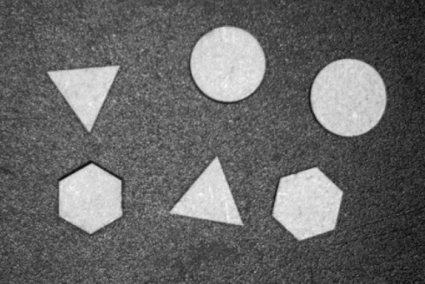

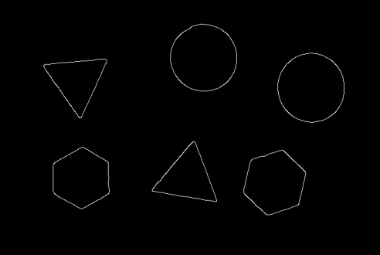
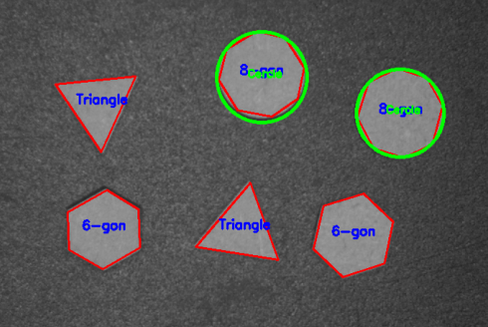
Traitement d’images
Image brute ‘RAW’ / Caméra
Bruitée
Mauvais contraste
Eclairage non uniforme
…
Image souhaitée / Contours bien définis
Zones homogènes
Transitions nettes

Slide 4


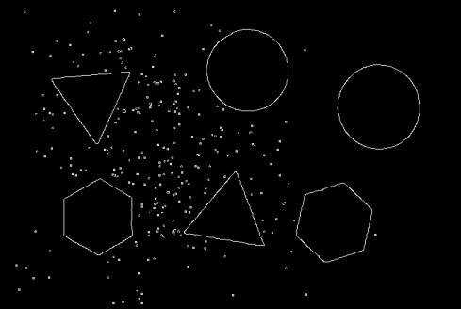
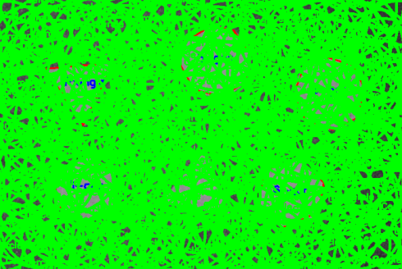

Traitement d’images
Mauvais traitement

Slide 5
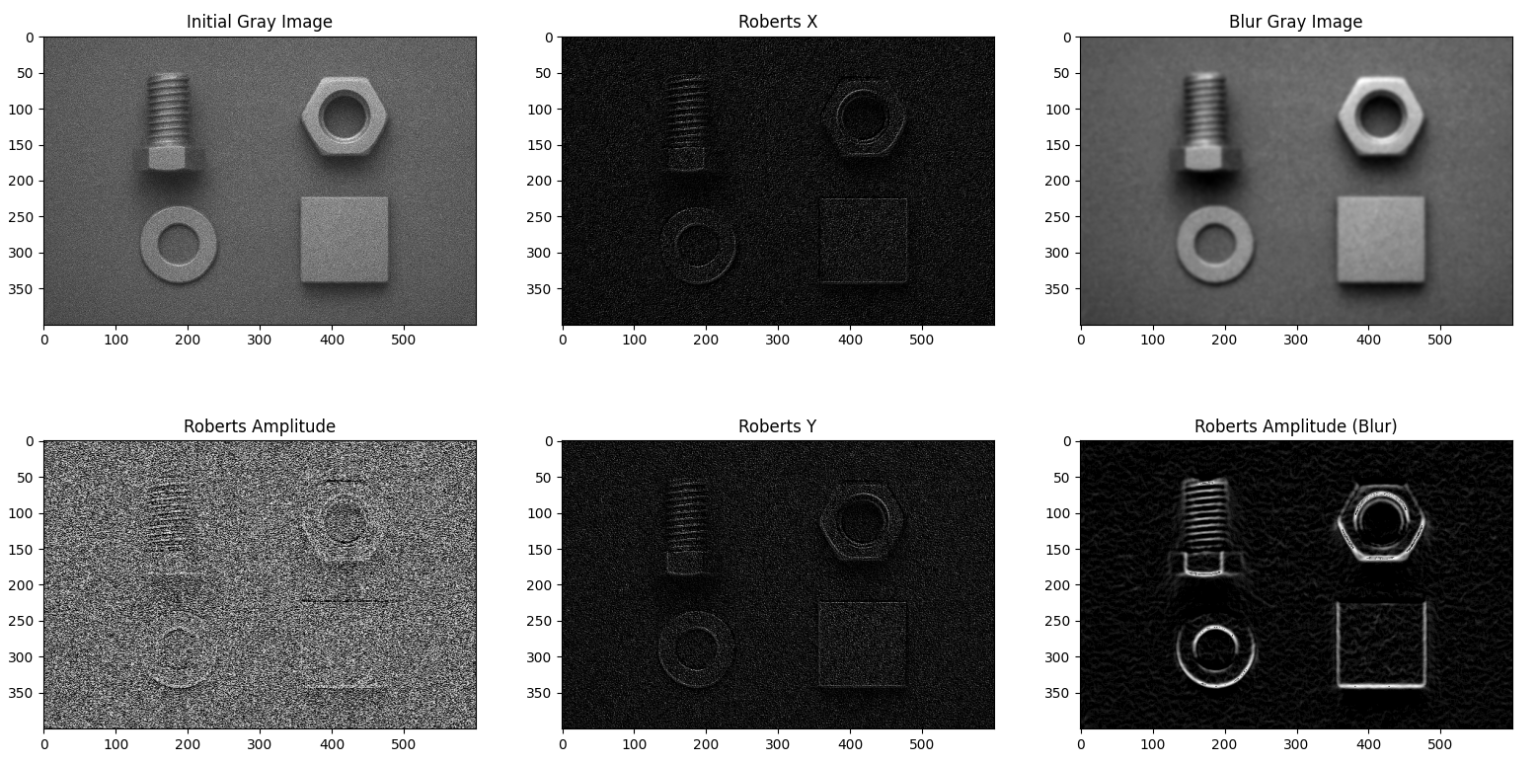
Traitement d’images
Exemple industriel

Slide 6
Traitement d’images
Acquisition
Objectif
Pré-Traitement
Eclairage, caméra…
Filtrage / Réduction bruit
Amélioration contraste
Normalisation
Améliorer la clarté de l’image / réduire les informations indésirables
Faire ressortir les caractéristiques d’intérêt
Standardiser l’échelle ou l’intensité de l’image
Segmentation
Seuillage
Détection de contours
Sélection de régions d’intérêt
Isoler les objets de la région d’intérêt (ROI)
Séparer les objets de l’arrière-plan
Identifier les limites et les contours
Se concentrer uniquement sur les parties pertinentes de l’image
Extraction d’informations
Formes géométriques
Analyse de textures
Zones uniformes
Extraire des données (taille, forme, position…)
Reconnaitre des formes, des symboles ou des points d’intérêt
Classification
Détection d’objets
Reconnaissance
Classification
Identifier et nommer des objets
Vérifier si les données mesurées sont en accord avec un cahier des charges
Catégoriser des objets dans des groupes spécifiques
Décision
Tolérances, pièce valide/non valide, retour en temps réel…
Notes:
Isoler les objets de la région d’intérêt (ROI) / Séparer le produit de l’arrière-plan
Identifier les limites et les contours
Se concentrer uniquement sur les parties pertinentes de l’image

Slide 7
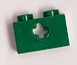



Traitement d’images
Images numériques
Image continue
Image numérique
Représentation d’une image sous forme numérique
Pour être sauvegardée, traitée et affichée par des ordinateurs ou des systems numériques.
Image numérique : projection sur une matrice d’une image continue
8 x 8 grid
16 x 16 grid
32 x 32 grid

Slide 8



Traitement d’images
Images numériques / Gris ou RGB
Gris
Nb de pixels = h x v
Colonnes
G
1
2
3
4
AOP
R
1
1
Lignes
2
2
3
$$0≤R≤255$$
3
$$0≤G≤255$$
RGB : 3 canaux de 8 bits
$$0≤B≤255$$
Chaque pixel est converti sur n bits.
R=200, G=100, G=50

Slide 9

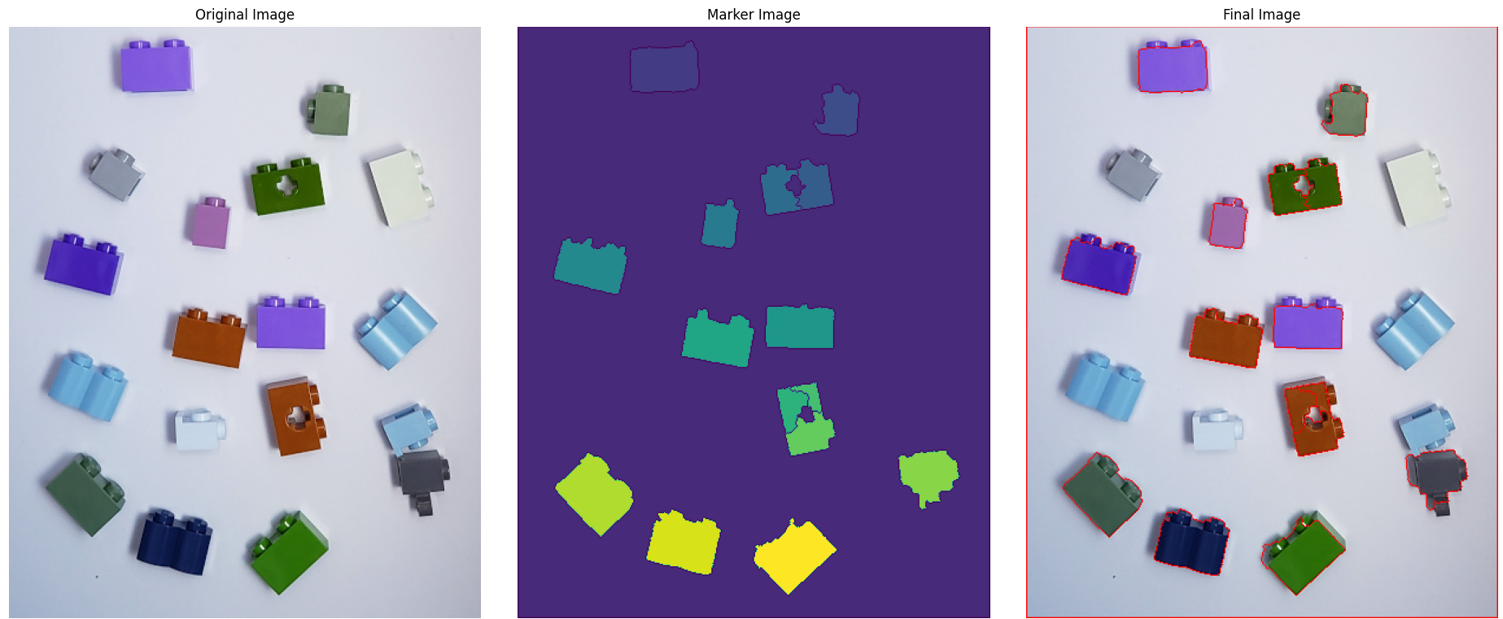
Traitement d’images
OpenCV
Open Source Computer Vision
Une bibliothèque de traitement d’images et de Machine learning
Développés sur de multiple environnement, comme Python, C++, Java, and MATLAB
https://opencv.org
Traitement d’images
Filtrage, detection de contours, transformations…
Reconnaissance
Détection d’objets dans des images et des vidéos
Algorithmes Vidéo
Suivi de mouvement, Reconstruction 3D…
Machine Learning
Classification d’images, Reconnaissance de formes
OpenCV 4.5.0 and higher versions are licensed under the Apache 2 License.
OpenCV 4.4.0 and lower versions, including OpenCV 3.x, OpenCV 2.x, and OpenCV 1.x, are licensed under the 3-clause BSD license.

Slide 10
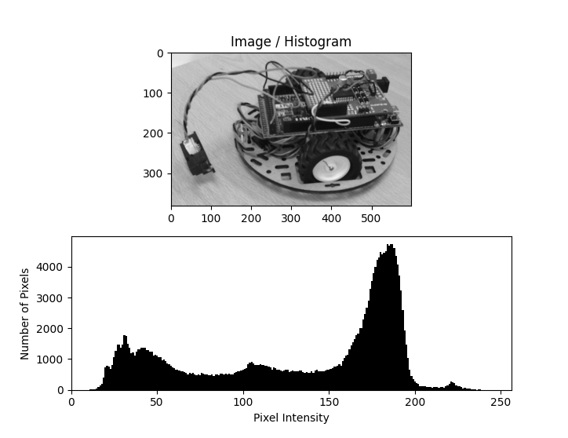
Traitement d’images
Acquisition
Filtrage par TF
Histogramme
Représentation graphique montrant la distribution des valeurs de niveaux de gris des pixels de l’image

Slide 11
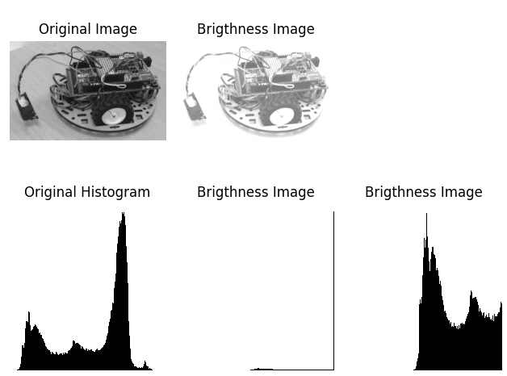
Traitement d’images
Acquisition
Amélioration de l’image
Pre Processing
+ 100
+ 100
+ 100
+ 100

Slide 12
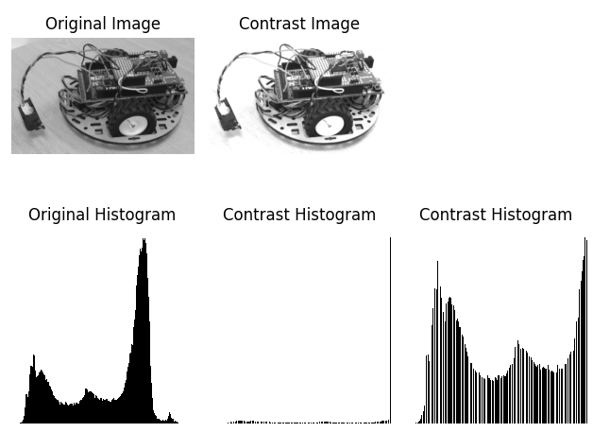
Traitement d’images
Acquisition
Amélioration de l’image
Pre Processing
x 1.5
x 1.5
x 1.5
x 1.5

Slide 13
Traitement d’images
Acquisition
Filtrage / Convolution
Pre Processing
5
8
4
2
3
1
5
9
5
1
8
7
6
2
-1
0
-2
x
x
x
5
7
1
5
6
8
7
1
5
1
x
x
x
5
8
2
8
4
3
3
-2
0
-1
x
x
x
kernel
5
6
6
7
2
5
1
-1
0
-2
original image
filtered image
R = -8 + 0 – 12 + 5 + 30 + 8 – 16 + 0 – 3
R = 4
1
5
1
5
8
4
2
3
1
5
-2
0
-1
9
5
1
8
7
6
2
5
7
1
5
6
8
7
4
5
8
2
8
4
3
3
5
6
6
7
2
5
1

Slide 14
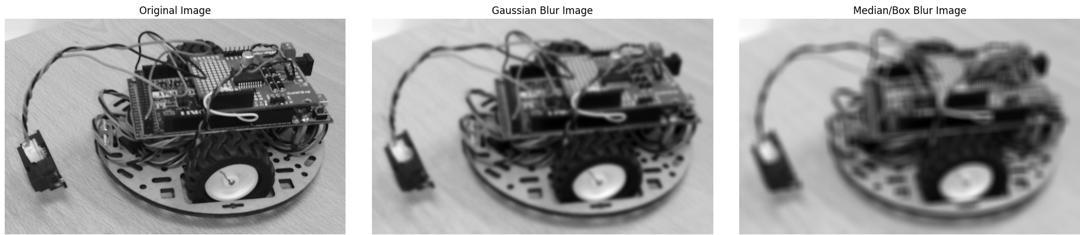
Traitement d’images
Acquisition
Filtrage / Convolution
Pre Processing
Suppression de détails insignifiants
1
4
7
4
1
Mean Kernel ( x 1/(N*M) )
Gaussian Kernel
(x 1/273)
4
16
26
16
4
1/9
1/9
1/9
7
26
41
26
7
1/9
1/9
1/9
4
16
26
16
4
1/9
1/9
1/9
1
4
7
4
1

Slide 15
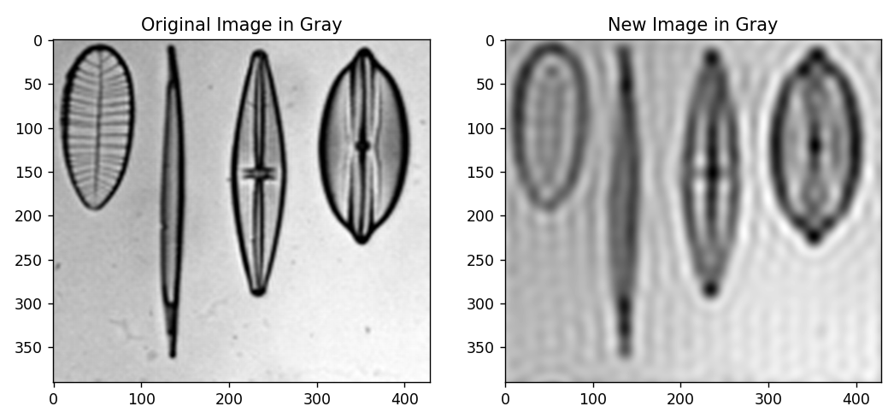
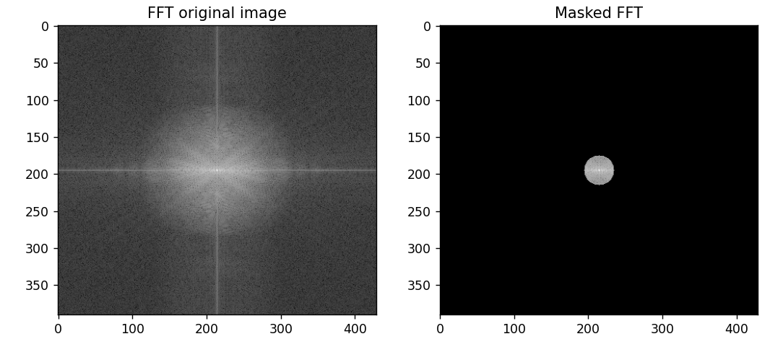
Traitement d’images
Acquisition
Filtrage par TF
Pre Processing

Slide 16
Traitement d’images
Acquisition
Erosion / Dilatation
Pre Processing
Pixels originaux
Pixels retirés
Pixels ajoutés
kernel
Erosion
Dilatation
0
1
0
Réduire le premier plan en retirant progressivement les pixels le long des contours des objets
Étendre le premier plan en ajoutant des pixels le long des contours des objets
1
1
1
0
1
0

Slide 17
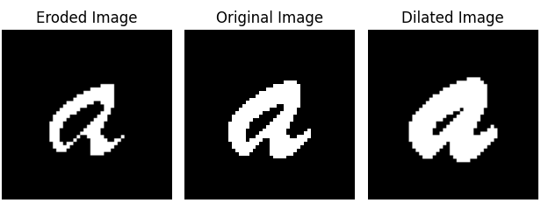
Traitement d’images
Acquisition
Erosion / Dilatation
Pre Processing
kernel
Erosion
Dilatation
0
1
0
Réduire le premier plan en retirant progressivement les pixels le long des contours des objets
Étendre le premier plan en ajoutant des pixels le long des contours des objets
1
1
1
0
1
0

Slide 18
Traitement d’images
Acquisition
Ouverture / Fermeture
Pre Processing
Original pixels
Removed pixels
Added pixels
kernel
Ouverture
Fermeture
0
1
0
Erosion puis Dilatation
Retire des petits objets
Dilatation puis Erosion
Remplit des petites zones
1
1
1
0
1
0

Slide 19
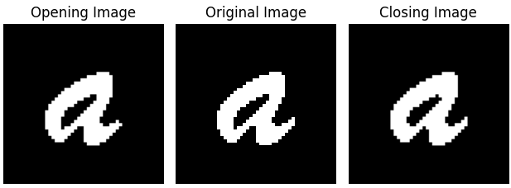
Traitement d’images
Acquisition
Ouverture / Fermeture
Pre Processing
kernel
Ouverture
Fermeture
0
1
0
Erosion puis Dilatation
Retire des petits objets
Dilatation puis Erosion
Remplit des petites zones
1
1
1
0
1
0

Slide 20
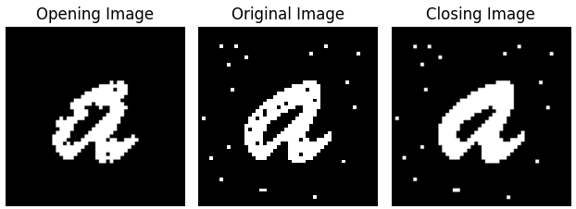
Traitement d’images
Acquisition
Ouverture / Fermeture
Pre Processing
kernel
Ouverture
Fermeture
0
1
0
Erosion puis Dilatation
Retire des petits objets
Dilatation puis Erosion
Remplit des petites zones
1
1
1
0
1
0

Slide 21
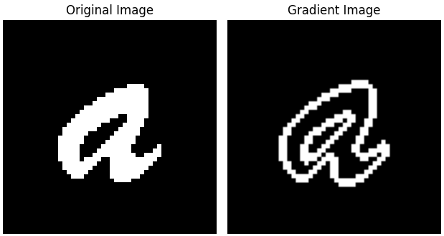
Traitement d’images
Acquisition
Gradient
Pre Processing
Segmentation
kernel
Gradient
0
1
0
Difference entre une dilatation et une érosion
Classification des pixels : scène (background) ou objets (foreground) ?
1
1
1
0
1
0

Slide 22
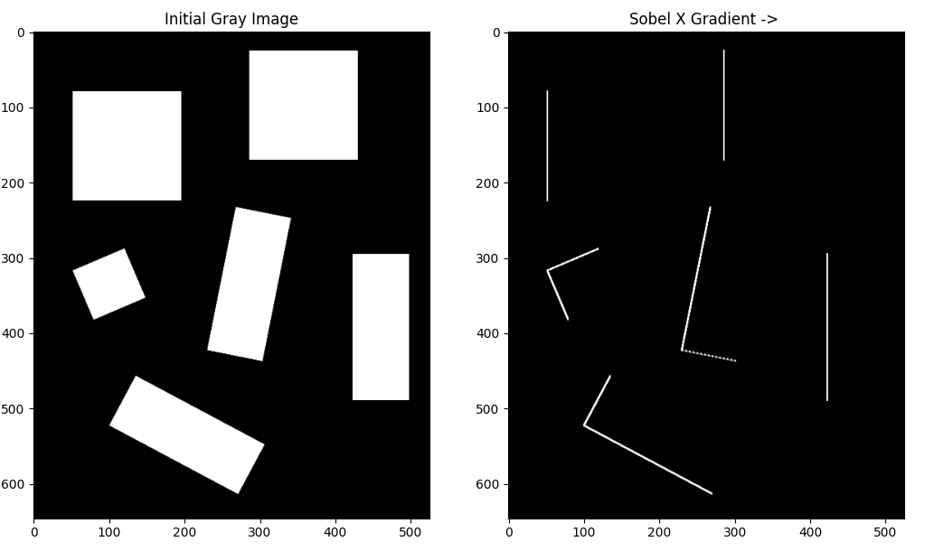
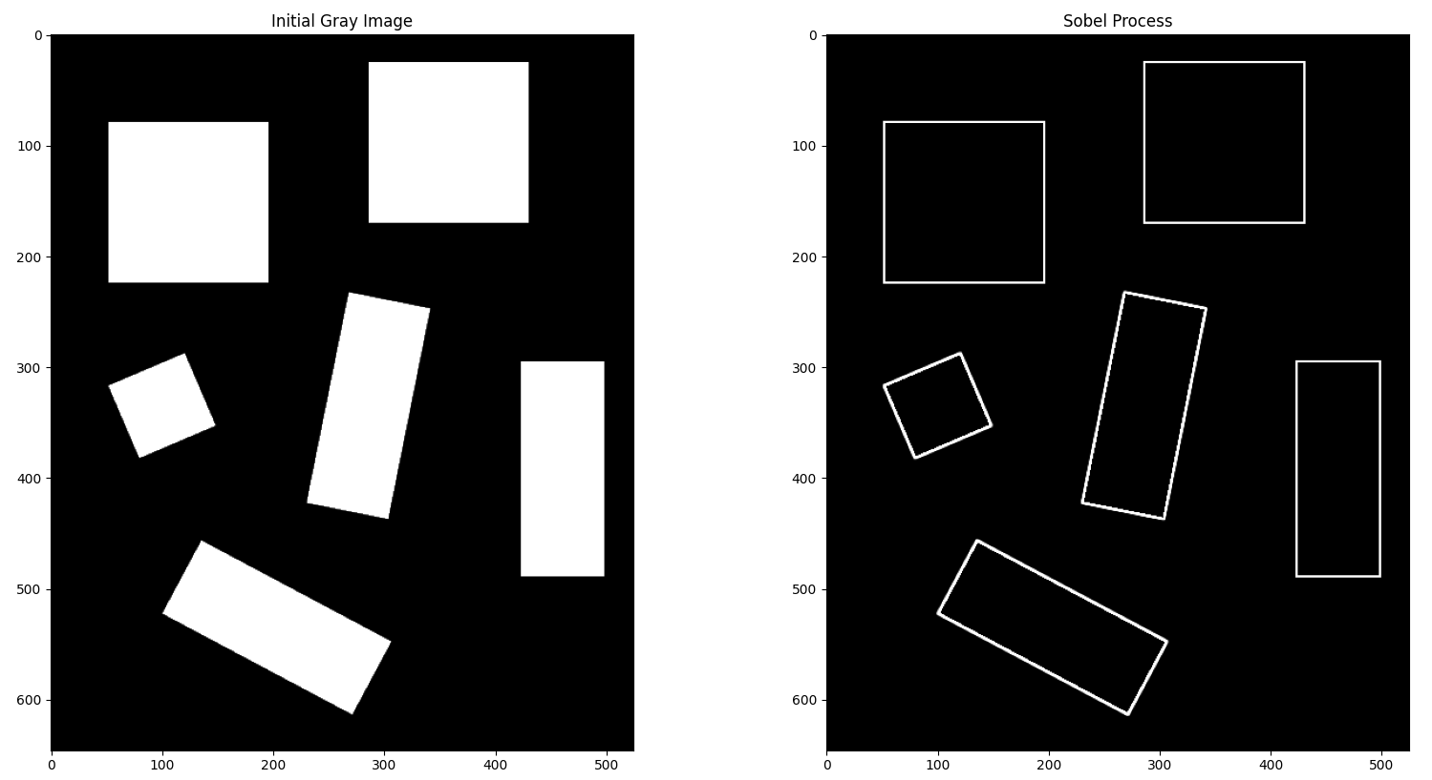
Traitement d’images
Acquisition
Opérateur de Sobel
Pre Processing
Segmentation
kernel
-1
0
1
-2
0
2
-1
0
1

Slide 23
Traitement d’images
Acquisition
Méthode de Watershed
Pre Processing
Segmentation
Extraction d’informations
Classification

Slide 24
Traitement d’images
Acquisition
Méthode de Watershed
Pre Processing
Segmentation
Extraction d’informations
Classification

